Slide 1
驾驶行为预测驾驶风险
中国平安财产保险股份有限公司

Slide 2

试题描述
01
本赛题提供部分客户1分钟级驾驶行为数据及对应客户的赔付率作为训练集，包括经纬度定位及驾驶状态等（已脱敏），参赛队伍需要对其进行数据挖掘和必要的机器学习训练。另外，我们会提供同期其他部分客户的驾驶行为数据来做评测，检测您的算法是否能准确的识别出当时客户的驾驶风险。

Slide 3
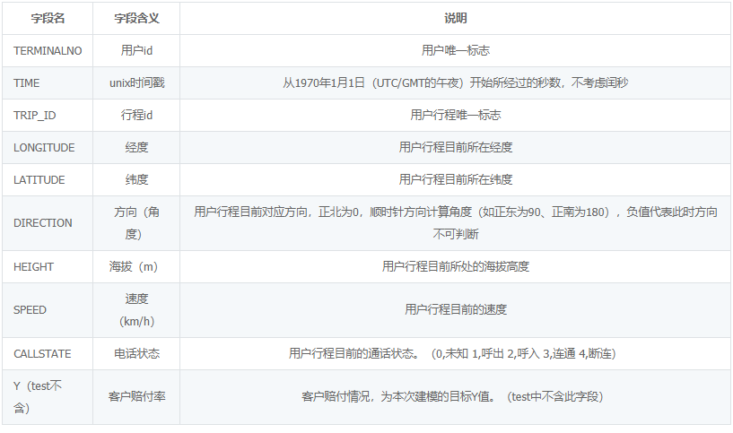
训练集字段含义（测试集不含Y值）

Slide 4
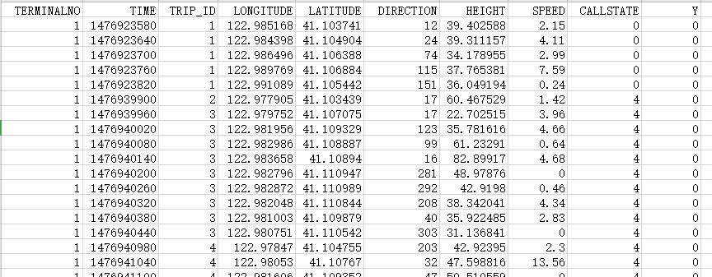
训练集数据（测试集不含Y值）

Slide 5
数据存在的一些问题
➢ TRIP_ID 和时间不匹配，需要按照时间重新分配 TRIP_ID
➢ 经纬度可能大小超出中国的范围，需要处理异常值
➢ 速度存在-1 的缺失值
➢ 高度存在超过中国最高城市高度
➢ 对于 Y 值：由于存在极少的 Y 值过大，对模型训练有碍
数据预处理
➢ 使用速度均值填充速度缺失值
➢ 修改电话状态为打电话和没打电话两种状态
➢ 选择在经度 73-135 和纬度 20-53 之间的数据
➢ 选择在 6700 海拔以下的数据
➢ 高度归一化
➢ 速度归一化
➢ 按照用户 ID 和 TRIP_ID 排序
➢ 最大的 Y 值改成比第二大的 Y 值大 10 的数值

Slide 6
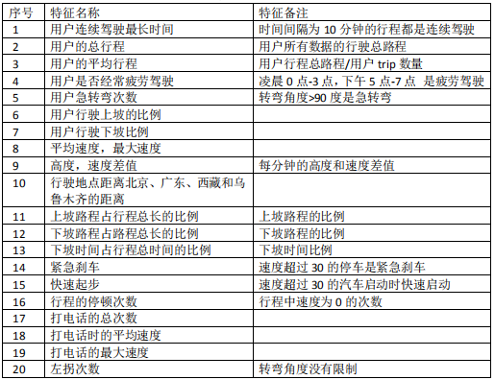
特征提取

Slide 7
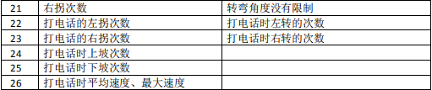
特征提取

Slide 8
模型的选择
02

Slide 9
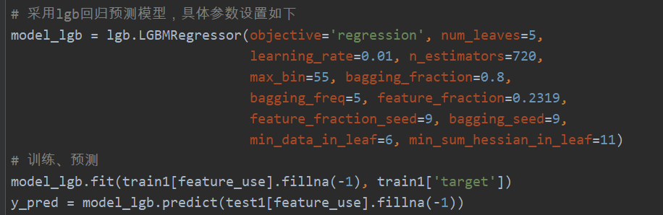
lightGBM模型
采用lgb回归预测模型，具体参数设置如下
PHOTO FROM PIXABAY

Slide 10
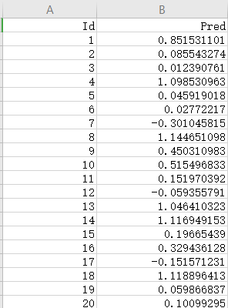
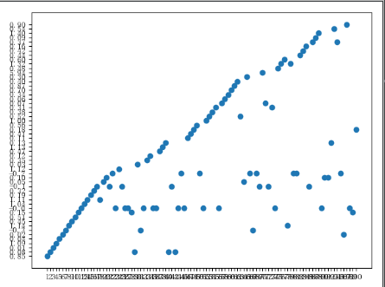
结果展示
前一百个点坐标显示

Slide 11
THANKS FOR WATCHING

